Slide 1

Выполнила:
Хорошевская Светлана Юрьевна,
воспитатель МБДОУ д\с №4 «Чиполлино», г. Саяногорск

Slide 2
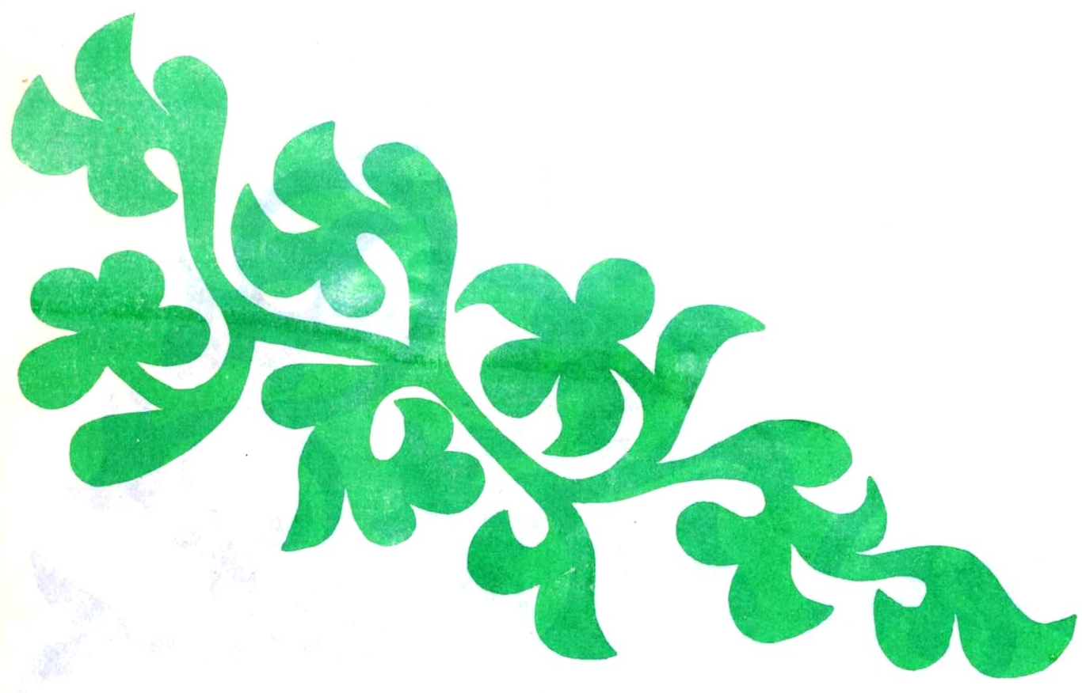
Цель презентации: оказание методической помощи родителям в процессе ознакомления детей подготовительной к школе группы с темой «Моя Хакасия».
Задачи:
Знакомить родителей с алгоритмом изучения темы;
предоставить теоретически и иллюстративный материал, необходимый для знакомства с темой;
предложить практические задания для закрепления теоретического материала;
способствовать освоению родителями дистанционных форм взаимодействия ДОО и семьи.

Slide 3
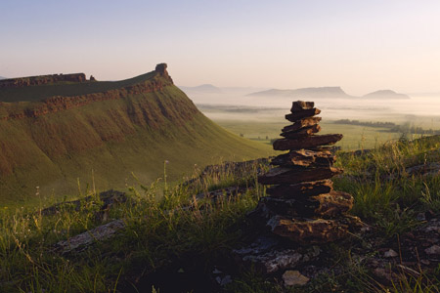
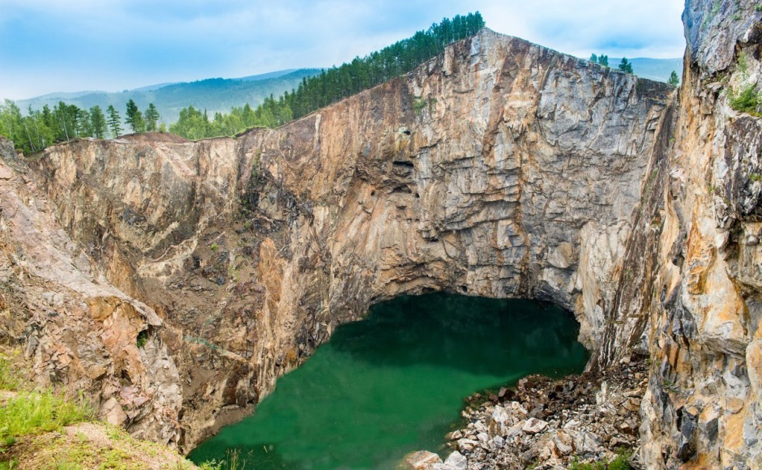
Уважаемые родители!
Вашему вниманию предлагаются методические рекомендации по ознакомлению с темой недели «Моя Хакасия». В презентации представлены не только теоретические аспекты изучаемой темы, но и практические задания, а так же ссылки на дополнительные источники информации.
*Рекомендуем изучать по одной теме в день.
Знакомство с темой предлагаем начать с вводной беседы «Хакасия – наша малая родина». Объясните ребенку словосочетание «малая родина» (малая родина – это республика, где ты родился, это природа, которая нас окружает, это дом, где ты живешь, родные люди. Каждый человек гордится своей Родиной, как матерью, которая растит нас и заботится всю жизнь, оберегая от всего плохого. Поэтому необходимо лучше знать свой край, чтобы не только любоваться его красотой, но и охранять его природу для своих потомков).
Рассмотрите вместе с ребенком фотографии достопримечательностей Хакасии, зачитайте ему стихотворение Н.Доможакова:
Если ты приедешь в наши дали,
Ты степей увидишь океан,
Берегами океана встали
Цепи Алатау и Саян.
По земле цветущей только ступишь,
Здесь оставишь сердце навсегда,
Енисей серебряный полюбишь
И Тасхылы синие ото льда.
Природа нашей республики очень разнообразна. Это и реки, и степи, и множество озер, и горы и леса.
«Сундуки»
«Туимский провал»

Slide 4
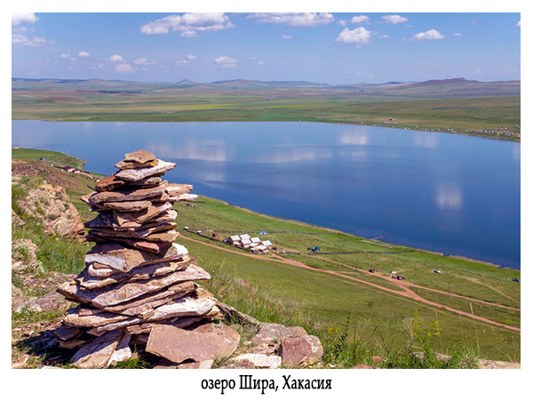
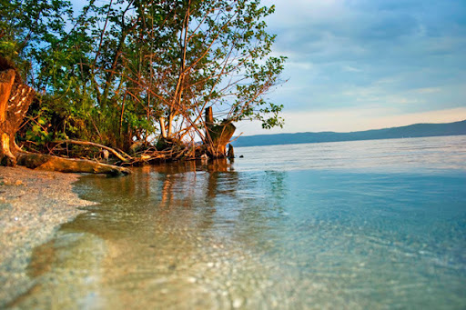
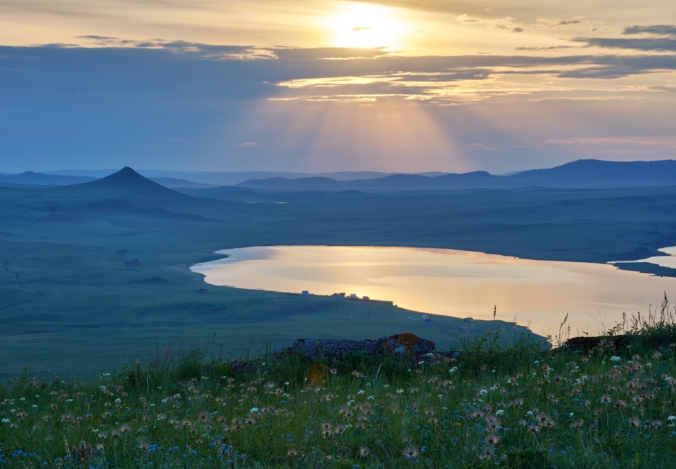
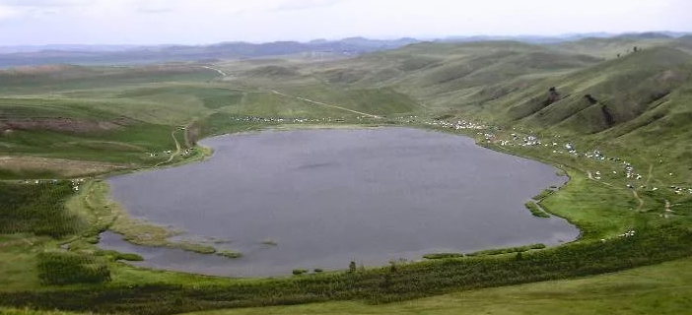
Тема 1. «Достопримечательности Хакасии»
оз. Шира
оз. Иткуль
Озера Хакасии отличаются большой живописностью и лечебными свойствами воды и грязи.
оз. Белё
оз. Тус

Slide 5
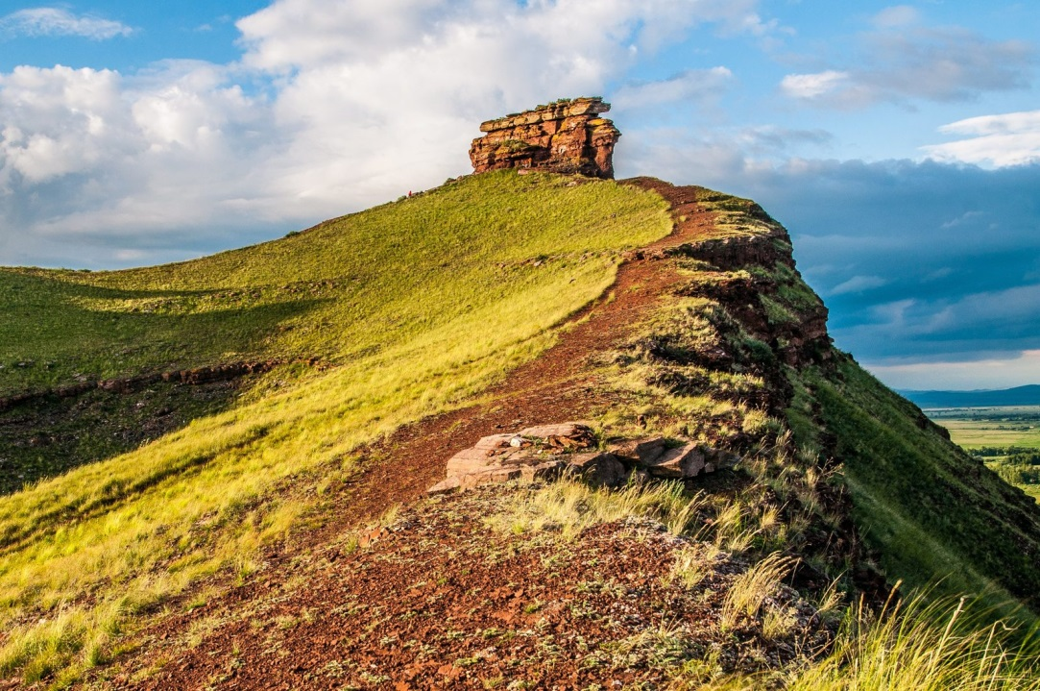
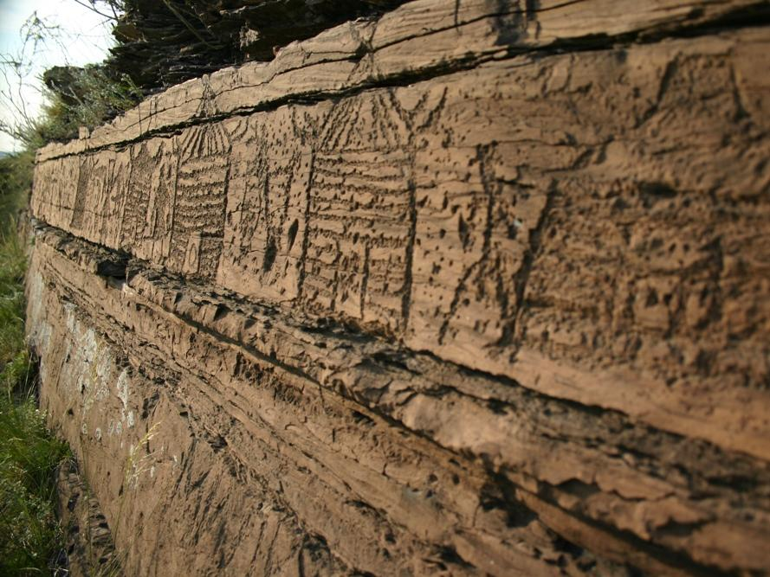
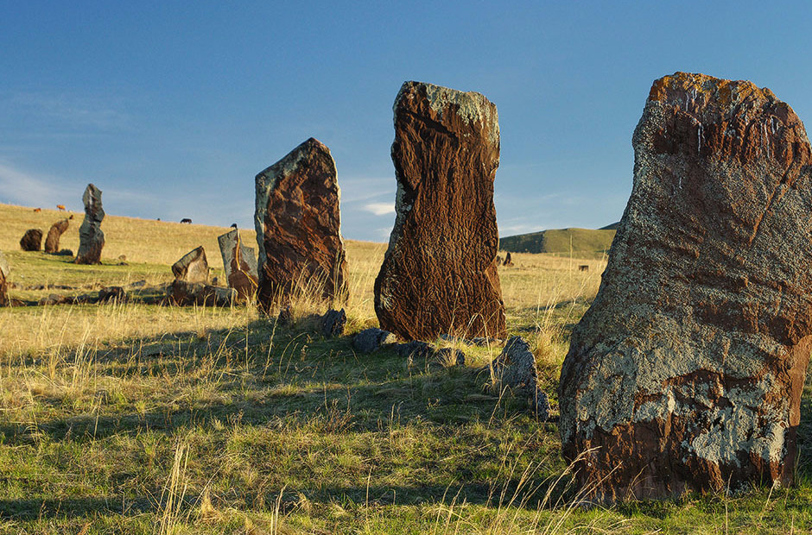
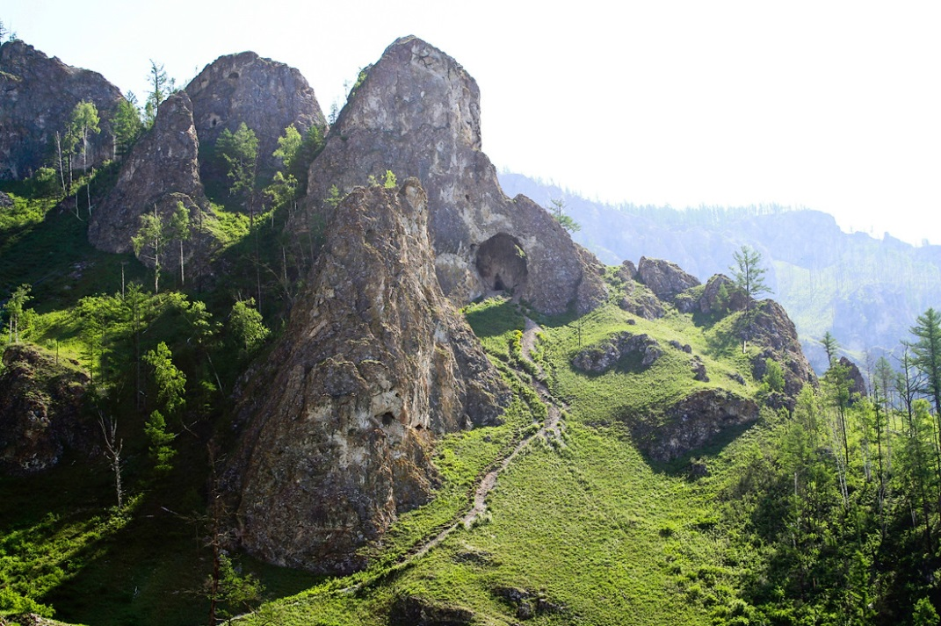
«Сундуки»
В Хакасии множество загадочных мест – свидетелей жизни прошлых поколений.
«Боярская писанница»
«Менгиры»
«Тропа предков»

Slide 6


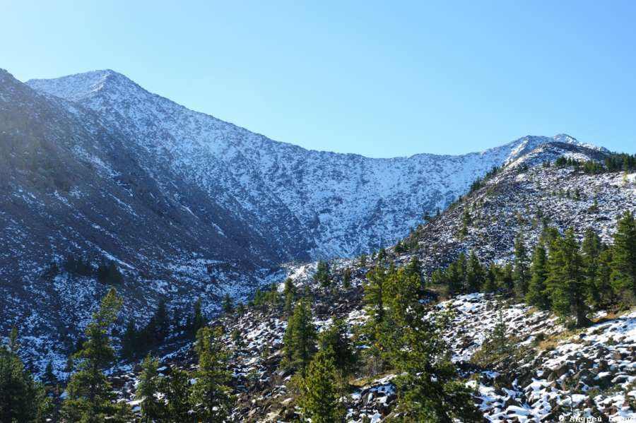
«Саянский алюминиевый завод»
Величественная красота Саянских гор соседствует с грандиозными рукотворными сооружениями.
«Саяно-Шушенская ГЭС»
Гора «Борус»

Slide 7

Тема 2. «Коренные жители и их национальные костюмы»
Расскажите ребенку, о том, что коренные жители Хакасии – хакасы живут здесь с незапамятных времен, то есть очень давно. У них есть свои традиции, национальная одежда и жилище (юрта), национальная кухня и язык.
Хакасские наряды уникальны и неповторимы. Уникальность им придаёт гармоничное сочетание орнаментов, покроя и декора. Одежду хакасы шили сами из шкур домашних животных, и из материала фабричного производства. Зимней верхней одеждой была меховая шуба с соболиной отделкой. Длинное женское платье хакасок очень широкое в подоле и не стесняет движений. Покрой мужской рубашки повторяет женское платье, но она значительно короче и скромнее расшита. Мужской костюм дополняют привычные для современного человека штаны. Женщины надевали по верх платья расшитый национальным орнаментом жакет. Покрой детской одежды не отличался от одежды взрослых. Обувь носили кожаную без каблуков. Сапоги с каблуками надевали только по праздникам. Рукавицы шились из овчины и вышивались цветными узорами. Большое значение хакасы придавали украшениям, которые часто играли роль оберегов.

Slide 8
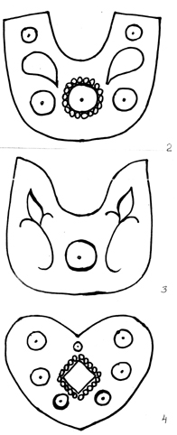
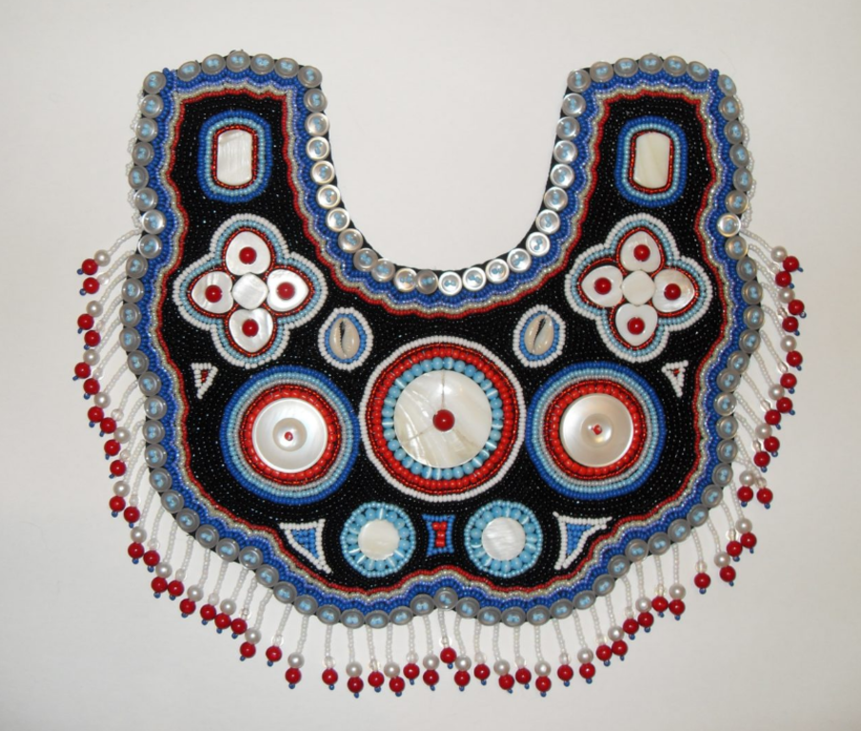
Практическое задание по теме 2.
Рассмотрите с ребенком национальное хакасское женское нагрудное украшение «Пого». Расскажите, что пого - это украшение полукруглое, выполненное в технике вышивки бисером, мелкими коралловыми и перламутровыми бусинами круглой формы. Пого считается самым красивым украшением у коренного населения Хакасии, а также выполняет функцию оберега, то есть защищает свою обладательницу от несчастий.
Предложите ребенку украсить «пого» в любой технике (раскрасить красками, карандашами, фломастерами; наклеить на бумажную основу бусины, бисер или пластилин и т.д.).
Ссылка на скачивание пустого шаблона для оформления «пого».
https://urok.1sept.ru/articles/514548

Slide 9
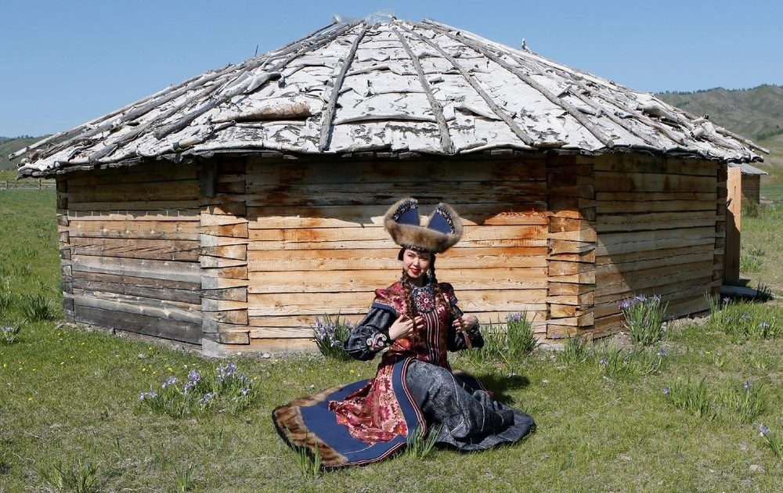
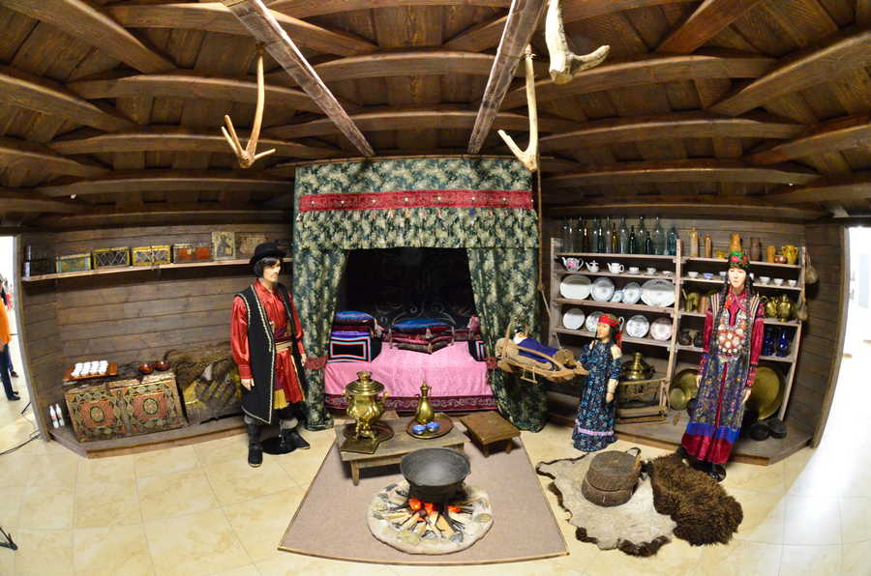
Тема 3. «Национальное жилище и хакасская кухня»
Рассмотрите с ребенком фотографии хакасского национального жилища – юрты. Расскажите, что юрта – это сборно-разборное жилище, то есть хакасы, как кочевой (путешествующий) народ, никогда подолгу не живущий на одном месте, перевозил свои дома с собой. Стены юрты собирались из отёсанных бревен, крыша представляла собой купол. Летом юрту покрывали берестой, а зимой войлоком. Причем, чтобы войлок не намокал от дождя и снега, его также покрывали берестой. Хакасы верили, что нужно жить в гармонии с миром, в котором у каждого есть свое место. И юрта повторяла этот мир вокруг, а каждый человек в ней знал свое место. У юрты есть небо - купол, выход в космос - круглое отверстие в куполе, под которым, строго в центре юрты расположен очаг, гора - южная, мужская половина юрты (здесь устанавливалась мебель и мужские орудия труда) и низина (или река) - женская, северная половина (на женской половине располагались буфетные стойки с посудой, женские орудия труда - прялки, ступы, одежда).

Slide 10
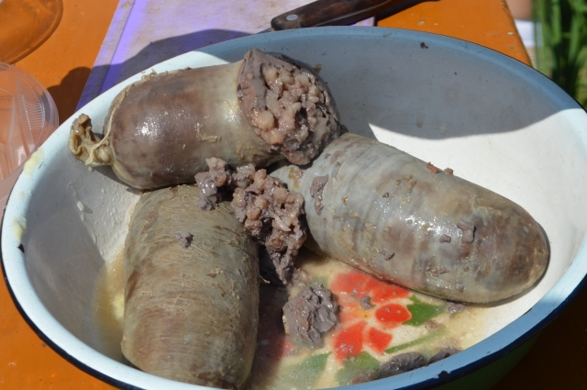
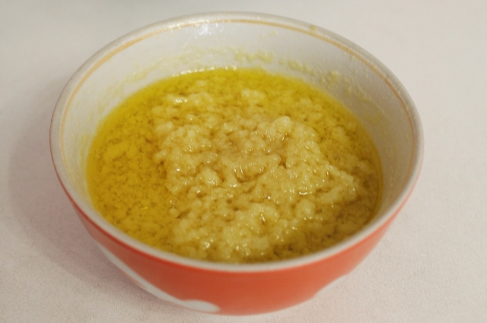
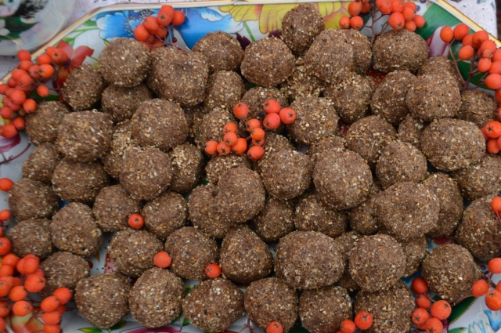
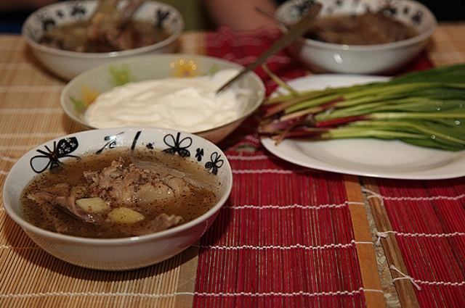
В юрте безраздельно хозяйничала женщина. Она должна была создавать уют и учить девочек всему, что умела сама: шить, вышивать, делать украшения, готовить пищу, даже музыкой заниматься.
Приготовлению пищи уделялось особое внимание. Издревле хакасы занимались скотоводством, охотничьим промыслом и рыболовством, земледелием и огородничеством, в тайге собирали ягоды, кедровые шишки, черемшу, дикий лук. И питались тем, что вырастили и собрали. Меню у хакасов разнообразное: мясные и молочные продукты, мучные и крупяные изделия, овощи, мясо диких зверей и птиц, рыба, дикорастущие растения, ягоды и различные напитки.
Блюда хакасской национальной кухни
Кровяная колбаса «Хан»
Сметанная каша «Похты»
Десерт из талгана
Суп «Угре»

Slide 11
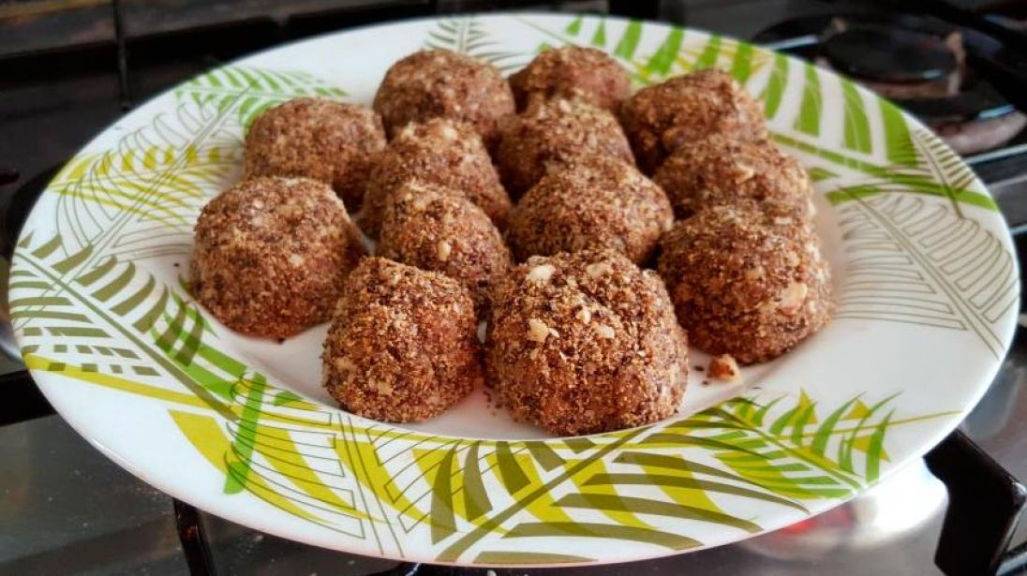
Практическое задание по теме 3.
Задание №1. «Юрта»
Предложите ребенку сделать юрту из бумаги. Для ее изготовления Вам понадобятся: цветная бумага, линейка, карандаш, ножницы и клей. Как сделать юрту Вы узнаете, пройдя по этой ссылке: https://www.youtube.com/watch?v=yMoT6DJd74g&ab_channel=%D0%9C%D0%B0%D1%81%D1%82%D0%B5%D1%80%D1%81%D0%BA%D0%B0%D1%8F%D0%BD%D0%B0%D1%80%D0%B0%D0%B4%D1%83%D0%B3%D0%B
Задание №2. «Готовим вместе»
Вместе с ребенком приготовьте хакасское национальное блюдо
«Конфеты из талгана с черемухой»
Для этих вкусных и полезных конфет Вам понадобятся:
Пачка талгана (450 гр.)
200 гр. сливочного масла
3 столовых ложки молотой черемухи
Мед или сахар по вкусу.
Размягчаем сливочное масло (но не растапливаем!). Для этого достаточно просто оставить масло при комнатной температуре, пока оно не станет мягким. Сюда же добавляем молотую черемуху, мед или сахар по вкусу. Перемешиваем до однородной массы. Постепенно добавляем талган, по столовой ложке, размешивая, пока не получится очень густая масса, похожая на песочное тесто - упругое и рассыпчатое. Из него делаем конфеты. Надо смочить руки в воде, брать немного «теста» и скатывать ладонями в шарики, которые потом нужно разложить на ровной поверхности. Помещаем блюдо в холодильник на час-полтора для охлаждения (это делается для того, чтобы конфеты сохранили свою форму, не слиплись, слегка затвердели), а после этого можно подавать к столу.

Slide 12
Тема 4. «Хакасский язык и литература»
Расскажите ребенку, что родной язык коренных жителей нашей республики – хакасский. Он очень звучный, гортанный, некоторые слова в нем произносятся так же, как в русском языке. Хакасский язык является вторым государственным языком в республике. Это значит, что он используется наравне с русским языком, например при написании законов или вывесок и дорожных указателей (в поездке обратите внимание ребенка на дорожные указатели, написанные на двух языках).
Откройте ребенку «секрет» – вы знаете как сказать по-хакасски «здравствуйте», «спасибо», «до свидания»:
Здравствуйте – Изеннер,
Спасибо – Алхыс,
До свидания - Анымчох,
Если ребенок заинтересуется этими словами, выучите их наизусть. Если он захочет узнать, как произносятся еще какие-нибудь слова на хакасском языке можете пройти по ссылке: http://adachir.ru/%D1%80%D1%83%D1%81%D1%81%D0%BA%D0%BE-%D1%85%D0%B0%D0%BA%D0%B0%D1%81%D1%81%D0%BA%D0%B8%D0%B9-%D1%80%D0%B0%D0%B7%D0%B3%D0%BE%D0%B2%D0%BE%D1%80%D0%BD%D0%B8%D0%BA/ на сайт русско-хакасского разговорника.

Slide 13
Практическое задание по теме 4.
Расскажите ребенку о хакасских сказках. Мудрый хакасский народ своими сказками учит детей добру, трудолюбию, отзывчивости, честности. В них всегда сильный защищает слабого, а добро побеждает зло. Прочитайте ребенку хакасскую народную сказку «Адычах и Кечох».
«Жили два парня. Были они большими друзьями. Одного звали Адычах, другого - Кечох. Дали они клятву не покидать друг друга в беде.
- Мой отец очень храбрый. Я весь в него пошел. Ты, Кечох, со мной не пропадешь,- говорил Адычах.
Кечох молча выслушал своего друга и хорошо запомнил его слова.
Как-то шли они по тайге. Навстречу им медведь. Адычах мигом оказался на дереве. Кечох упал на землю и притворился мертвым. Медведь подошел к нему, обнюхал лицо и заковылял в тайгу - мертвых медведи не трогают. Адычах подождал, пока медведь ушел, слез с дерева и спросил у товарища:
- Что тебе медведь говорил?
- Он сказал: никогда не ходи в тайгу с другом, который только о себе думает...
С тех пор появилась у хакасов пословица: «Без беды друга не узнаешь».
После прочтения обязательно обсудите с ребенком сказку:
О ком была сказка?
Куда отправились два главных героя?
Что случилось с ними в лесу?
Почему Адыхах не помог своему другу?
Что означает хакасская пословица: «Без беды друга не узнаешь»?
Если ребенок заинтересуется хакасским народным творчеством можете пройти по ссылке:
https://mirckazok.ru/khakasskie-skazki/adychakh-i-kechokh/ на сайт хакасских сказок.

Slide 14
Тема 5. «Хакасские традиции»
Праздники хакасского народа, ведущие свои традиции с глубокой древности, дошли до нас наполненными легендами, устоявшимися обычаями и обрядами. В основе каждого из них лежит связь человека с природой, очень важная составляющая мировоззрения хакасов.
Один из самых известных праздников - Чыл пазы. Это Хакасское начало года, праздник почитания Космоса, Солнца, Природы, праздник очищения.
Уртун Тойы - праздник урожая – одно из главных событий осени в Хакасии. Исторически, праздник проводился в день осеннего равноденствия, и являлся итогом сельскохозяйственного года. «Уртун Тойы» - это не только праздник урожая, где жители республики собираются, чтобы вместе порадоваться изобилию урожая, угостить друг друга дарами природы, но и единственный праздник, который знакомит гостей и участников со свадебными традициями хакасского народа, дает возможность прикоснуться к семейным обычаям хакасских родов.
Самый известный скотоводческий праздник - Тун-Пайрам. Это праздник первого айрана (кислый напиток, приготовляемый из перебродившего коровьего молока). А праздник последнего айрана называют Айран солындзы, он проводится по окончании заготовки дров на зиму и посвящен проводам засыпающей природы.
До наших дней сохранился один из самых известных обрядов Хай Пазын – повязывание цветных лент-флажков «Чалама» на священную березу, либо на «сарчын» – специальную священную коновязь. Сначала место проведения обряда три раза обходят по часовой стрелке чтобы пригласить духов, после этого повязывают ленты, кладут угощение из молочной пищи или какую-либо ценность, и с благодарением отходят. По возможности, принесенную пищу необходимо сжечь – дым от жертвенной пищи важен для духов. В Хакасии при обряде чалама используются три цвета лент. Белый – цвет чистоты помыслов, красный символ достатка и солнечного тепла, синий – связь с космосом и предками. Иные цвета в хакасской традиции не используются. Ленты чалама повязываются таким образом чтобы не перетягивать ветку дерева, поскольку она продолжает расти.

Slide 15
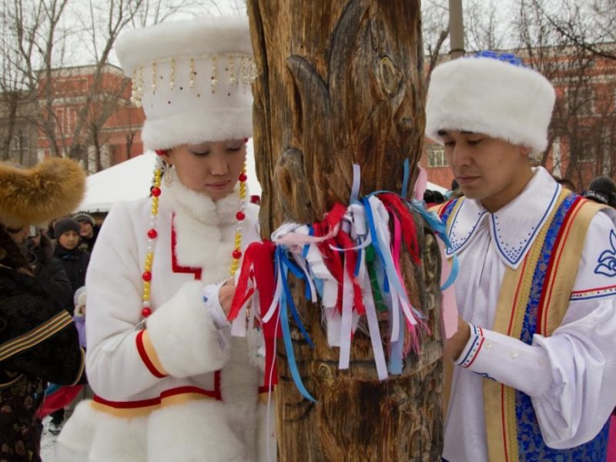
Практическое задание по теме 5.
Предложите ребенку поучаствовать в самом настоящем древнем хакасском обряде «Хай Пазын». Вам понадобятся ленты трех цветов: красного, синего и белого. Вместе с ребёнком отправляйтесь в парк, лес или сквер. Не забудте захватить с собой «дары»- конфеты или печенье, молоко. Выберете понравившуюся березу. Попросите ребенка загадать самое заветное желание, три раза обойдите вокруг дерева и аккуратно повяжите на ветви ленты. После этого оставьте у подножия дерева угощение.

Slide 16

В заключение
«Где бы человек ни жил,
малая родина для него — это святое место…»
Галина Суховерх
Знакомство детей с национальной культурой и традициями коренного народа способствует расширению знаний и представлений о малой родине, развитию национального самопознания, формированию чувства гордости за свою республику. Воспитание любви к родному краю, к своей малой родине является одним из самых сложных направлений нравственно-патриотического воспитания. Данная презентация призвана помочь вам в этом не простом деле.
Успехов Вам!
Анымчох!

Slide 17
Список использованных интернет - ресурсов :
https://hnkm.ru/ - сайт Хакасского национального краеведческого музея имени Л.Р. Кызласова.
https://xn--80a5aecadcme3h.xn--p1ai/ - сайт Муниципального автономного учреждения культуры музей-заповедник "Хуртуях тас».
https://urok.1sept.ru/articles/514548 - сайт «Открытый урок».
https://www.youtube.com/ - ютуб канал «Мастерская на радуге».
https://www.krsk.kp.ru/daily/26287.3/3164324/ - сайт газеты «Комсомольская правда», статья «Его величество талган».
http://adachir.ru – онлайн-издание о Хакасии, радел «Русско-хакасский разговориник».
https://mirckazok.ru/ - сайт собрание народных сказок и авторских произведений.
*все фотографии взяты из открытых источников

